Slide 1
第八章 电子邮件安全
林秋镇博士
深圳大学计算机与软件学院
qiuzhlin@szu.edu.cn

Slide 2
Email 安全
电子邮件是使用最广泛的网络应用
当前电子邮件的消息内容存在安全隐患
在传输过程中可能被查看
在邮件服务器中被特权管理员查看

Slide 3
电子邮件安全涉及多个方面
保密性
防止邮件泄露
认证性
发送方身份认证
邮件完整性
防止邮件被修改
不可否认性
防止发送方否认曾发送过邮件

Slide 4
PGP协议：Pretty Good Privacy
使用广泛，事实上的邮件安全标准
使用当前最好的密码算法
提供单一的软件实现： Unix，Windows，Mac皆有实现
免费，当前也有商业版本

Slide 5
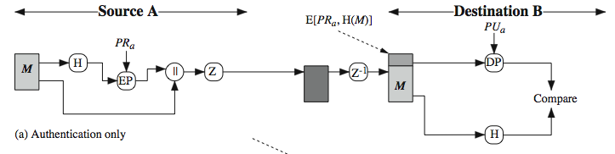
PGP 功能：消息认证
发送方准备待发送消息
计算消息摘要（SHA-1 160-bit）
使用RSA签名消息摘要
接收方按RSA解密，恢复散列码
接收方从消息中生成散列码，验证真实性

Slide 6
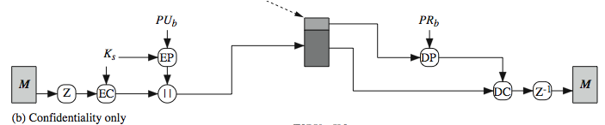
PGP 功能：消息保密
发送方生成128 bit随机会话密钥
使用会话密钥加密消息
使用RSA加密会话密钥，并附加于消息
接收方先解密会话密钥
接收方进而解密消息

Slide 7
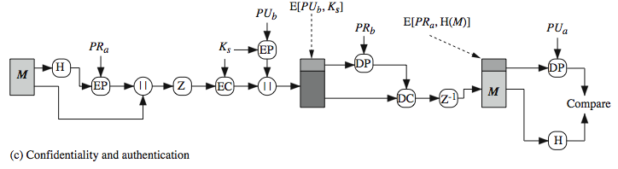
PGP 功能：消息认证及保密
即同时使用认证及保密功能
生成签名，附加于消息
同时加密消息、签名
附加会话密钥

Slide 8
PGP 功能：压缩
默认情况下，PGP签名后、加密前压缩待加密消息
因而，可以先存储消息，验证可以延后
压缩是非确定性的
使用ZIP压缩算法

Slide 9
PGP 功能：邮件兼容性
邮件发送协议仅支持文本，如何处理任意二进制数据？
需要转化为ASCII字符
使用radix-64编码算法：将3字节，映射为4个可打印的ASCII字符
如果消息过大，PGP也会分割消息

Slide 10
PGP 功能：邮件兼容性
一. Base64的编码规则
Base64编码的思想是是采用64个基本的ASCII码字符（并不是ascii码的从1-64码的数据，是从中选出的。）对数据进行重新编码。它将需要编码的数据拆分成字节数组。以3个字节为一组。按顺序排列24 位数据，再把这24位数据分成4组，即每组6位。再在每组的的最高位前补两个0凑足一个字节。这样就把一个3字节为一组的数据重新编码成了4个字节。当所要编码的数据的字节数不是3的整倍数，也就是说在分组时最后一组不够3个字节。这时在最后一组填充1到2个0字节。并在最后编码完成后在结尾添加1到2个 “=”。

Slide 11
PGP 功能：邮件兼容性
一. Base64的编码规则
1、首先取ABC对应的ASCII码值。A（65）B（66）C（67）； 2、再取二进制值A（01000001）B（01000010）C（01000011）； 3、然后把这三个字节的二进制码接起来(010000010100001001000011)； 4、 再以6位为单位分成4个数据块,并在最高位填充两个0后形成4个字节的编码后的值，（00010000）（00010100）（00001001）（00000011），其中蓝色部分为真实数据； 5、再把这四个字节数据转化成10进制数得(16)(20)(9)(3)； 6、最后根据BASE64给出的64个基本字符表，查出对应的ASCII码字符(Q)(U)(J)(D)，这里的值实际就是数据在字符表中的索引。

Slide 12
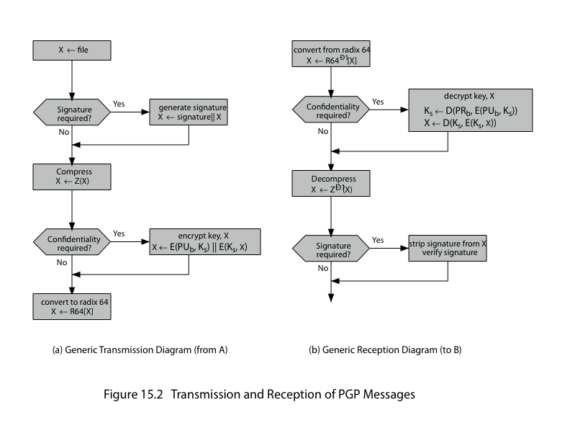
PGP 功能：总结

Slide 13
PGP 会话密钥
每个消息都需要新的会话密钥
不同密码算法密钥长度不一: 56-bit DES, 128-bit CAST or IDEA, 168-bit Triple-DES
使用ANSI X12.17 随机数生成器 生成，基于用户历史使用情况及时间信息

Slide 14
PGP 公钥、私钥
可以使用多个公私钥对加密消息，但需要进行密钥管理
简单方法：附加完整的公钥信息在每个消息上
缺点：低效
更加高效的方法：密钥标识符
使用密钥低64位
唯一性概率较大
同样适用于签名情形

Slide 15
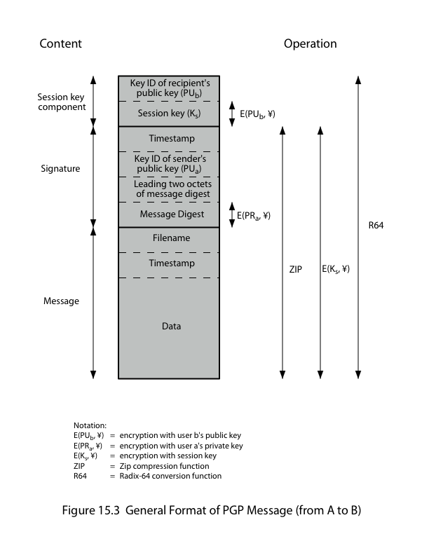
PGP 消息格式

Slide 16
PGP 密钥环
PGP用户使用一对密钥环存储公私钥
公钥环包含了当前PGP用户已经知道的所有公钥，由密钥标识符索引
私钥环包含了当前PGP用户的所有私钥，由密钥标识符索引，安全性由口令散列保护
因而，私钥安全性依赖于口令安全性

Slide 17
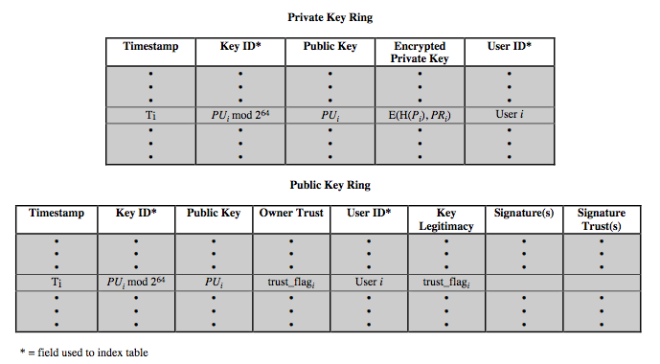
PGP 密钥环

Slide 18
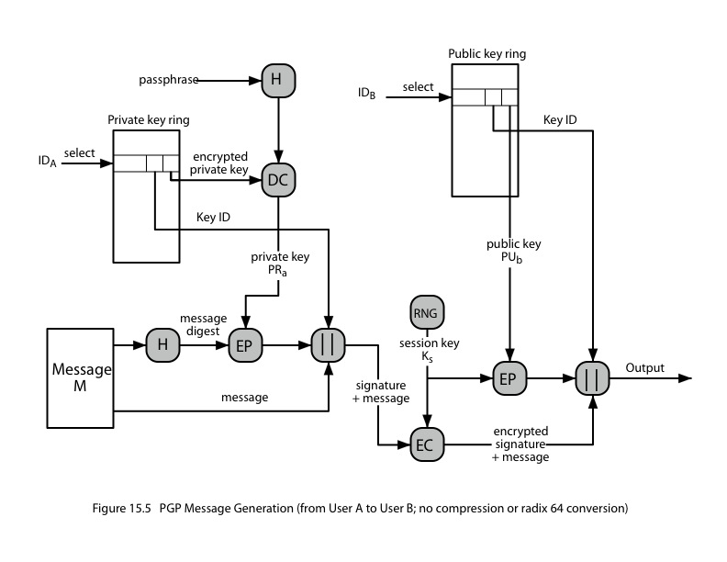
PGP 消息发送

Slide 19
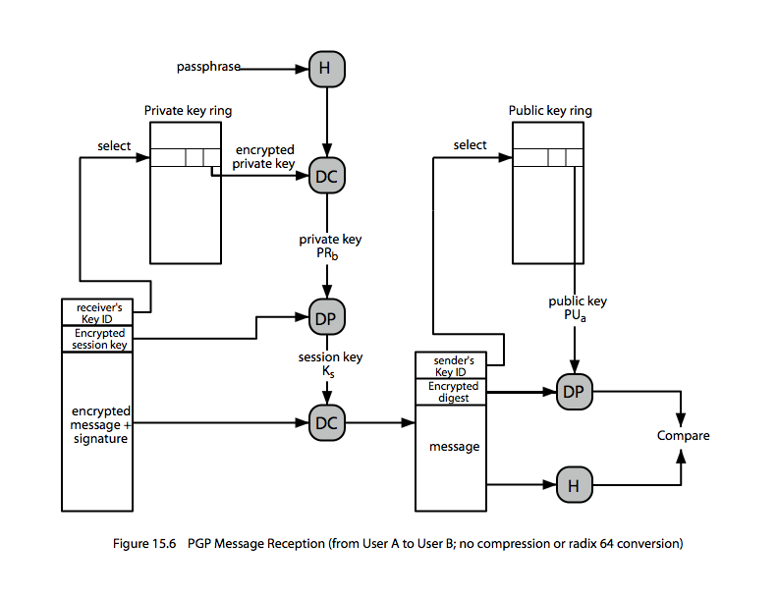
PGP 消息接收

Slide 20
PGP 密钥管理
不依赖于证书机构CA
每个用户都可以作为CA
可以为别的用户签发证书
用户总体集合形成了“信任网络”
信任密钥办法的证书，可以信任
密钥环有相应的信任标识符
同时，用户可以吊销密钥

Slide 21
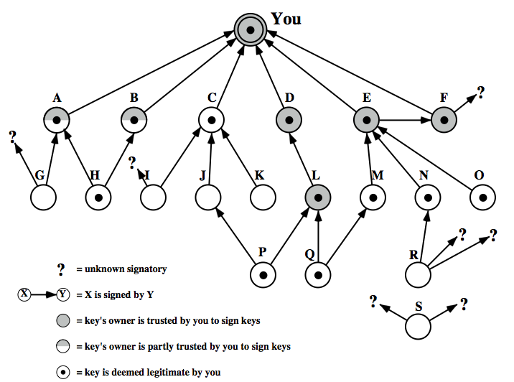
PGP 信任模型举例

Slide 22
S/MIME协议
Secure/Multipurpose Internet Mail Extensions
对MIME协议做了安全性增强
初始RFC822邮件协议仅支持文本发送
MIME提供了多种数据类型发送及消息分块，技术上使用Radix 64编码
S/MIME 增加了安全性
多个软件支持S/MIME
e.g. MS Outlook, Mozilla, Mac Mail 等

Slide 23
S/MIME 功能
数据保密（enveloped data）
加密内容及密钥
数据签名（signed data）
消息编码 + 摘要签名
仅签名消息（clear-signed data）
未编码消息 + 编码后摘要签名
数据保密及签名（signed & enveloped data）
保密及签名功能套嵌

Slide 24
S/MIME 支持的密码算法
数字签名: DSS & RSA
散列函数: SHA-1 & MD5
会话密钥加密: ElGamal & RSA
消息加密: AES, Triple-DES, RC2/40 and others
消息认证码: HMAC with SHA-1
具体使用哪种算法，协商决定

Slide 25
S/MIME 消息
S/MIME 通过签名、加密为MIME实体提供安全性
为MIME封装PKCS对象
支持多种内容类型:
enveloped data （封装数据）
signed data （签名数据）
clear-signed data （透明签名）
registration request （注册请求）
certificate only message （仅证书消息）

Slide 26
S/MIME 认证处理
S/MIME使用X.509 v3 证书
通过严格的X.509证书体系，及PGP的信任网络，管理信任关系
每个客户端保存了信任的CA列表，及自己的公私钥对和证书
证书必须由受信任的CA签发

Slide 27
证书颁发机构
当前有一些著名的证书颁发机构
Verisign：使用最广泛的机构
Verisign颁发了几类的证书
严格性及信任等级逐渐提高
Class Identity Checks Usage
1 name/email check web browsing/email
2 + enroll/addr check email, subs, s/w validate
3 + ID documents e-banking/service access

Slide 28
S/MIME 增强的安全服务
三类服务:
签名的接收方（signed receipts）
安全标签（security labels）
安全邮件列表（secure mailing lists）

Slide 29
DKIM协议
全称：Domain Keys Identified Mail
协议描述了如何由邮件服务提供商使用密码学工具对消息进行安全保护，消息接收方对消息进行验证
因特网标准：RFC 4871
当前已经广泛使用

Slide 30
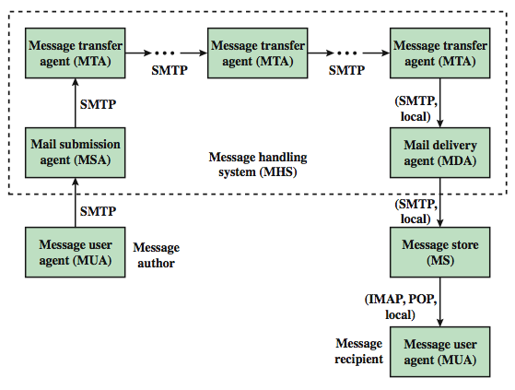
邮件协议架构

Slide 31
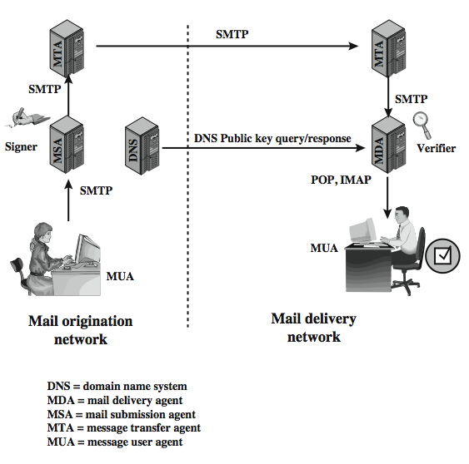
DKIM 设计
对用户透明
MSA sign
MDA verify
较务实

Slide 32
总结
本章讨论了:
电子邮件安全
PGP
S/MIME
DKIM

Slide 33
Q&A

